Slide 1
SVJETSKI DAN PLESA
Petra Vuković, pedagoginja

Slide 2
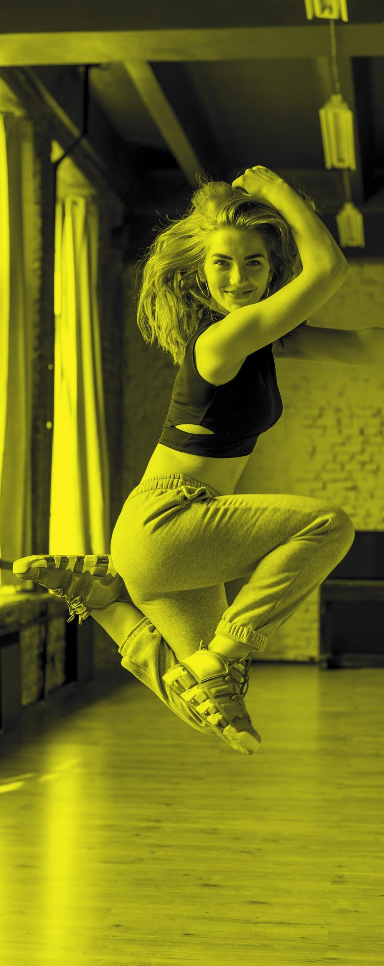
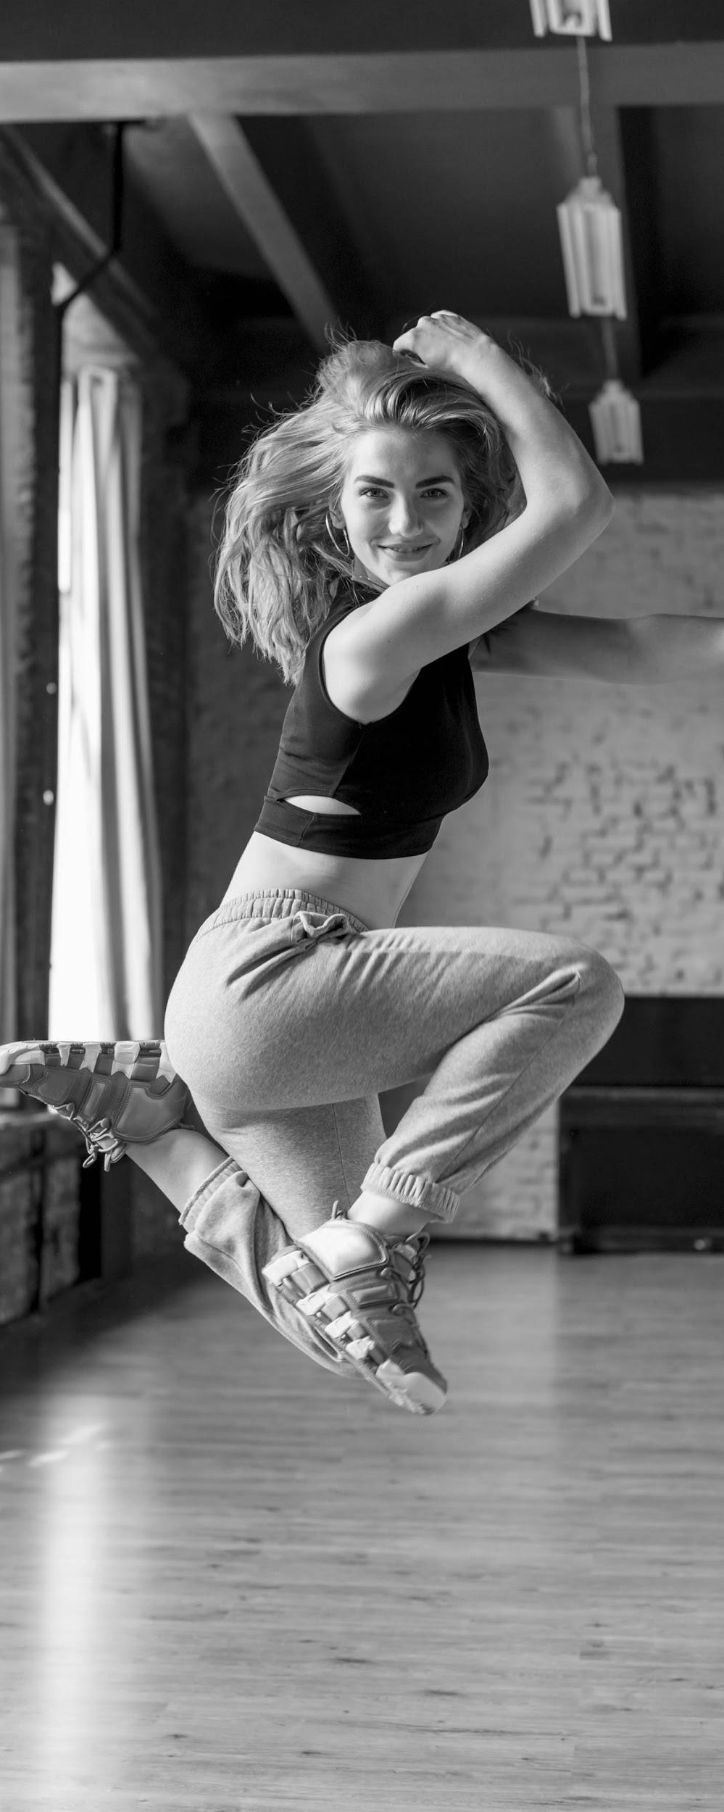
04
TABLE OF CONTENTS
ENROLLMENT PROCESS
Svjetski dan plesa obilježava se 29. travnja od 1982. godine
U Hrvatskoj se obilježava od 1999. godine

Slide 3
Vrste plesa:
INTRODUCTION
Balet
Jazz dance
Suvremeni ples
Društveni plesovi
Step
Folklor
Street Dance
Športski ples

Slide 4
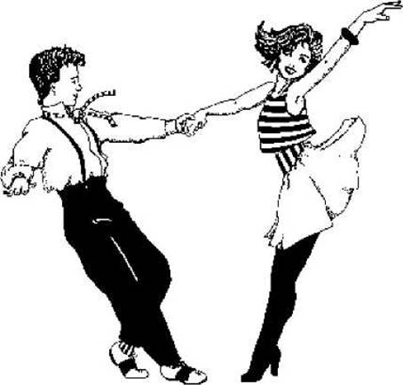
‘Trenutak kad prestanemo plesati i pjevati, prestanemo uživati u pričama i pronalaziti utjehu u tišini, bit će trenutak kad ćemo izgubiti dušu. Plesanje, pjevanje, pričanje priča i tišina naša su četiri univerzalna melema’ Gabrielle Roth, začetnica plesa ‘5 ritmova’
QUOTE

Slide 5
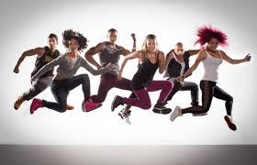
Utjecaj plesa:
OUR TEACHING METHOD
Utjecaj na osobni i društveni razvoj
Fizički razvoj
Umjetničke vještine
Matematičko razmišljanje
Ples pogoduje držanju tijela, hodanju, gracioznosti pokreta, a svakako ne treba ni odbaciti druženja i prva prijateljstva.

Slide 6
WHAT SET US APART
‘Plešemo dok se smijemo, plešemo dok plačemo, plešemo iz ludila, plešemo iz straha, plešemo za nadu, plešemo za vrisak. Mi smo plesači, mi kreiramo snove’
Albert Einstein, fizičar

Slide 7
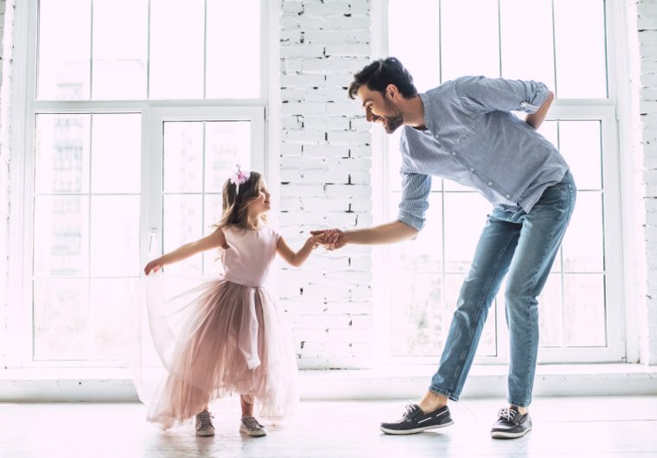
ZAPLEŠIMO ZAJEDNO I OPUSTIMO SE ☺

Slide 8
Pogledajte videa:
https://www.youtube.com/watch?v=HwoXD_RVETg
https://www.youtube.com/watch?v=ZNFZ-vsgxrU
https://www.youtube.com/watch?v=ZKoxcNZtFhY
https://www.youtube.com/watch?v=RCgtcEz6SGk

Slide 9
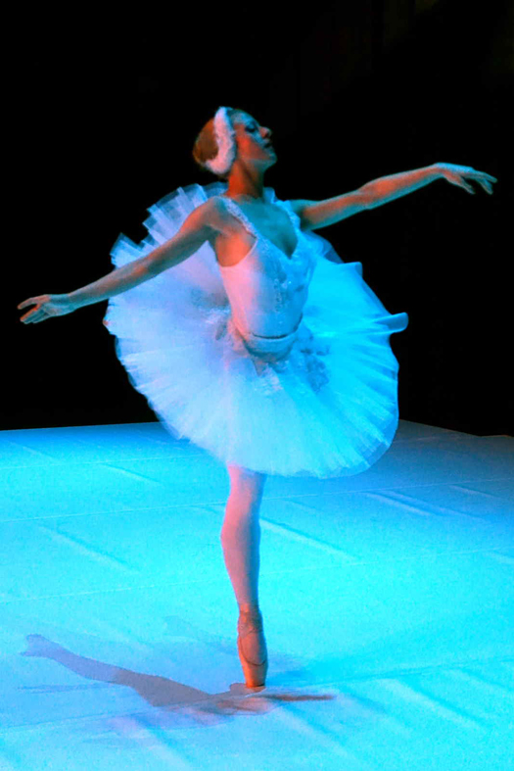
VAŠ ZADATAK: (tko želi ☺)
Odaberite pjesmu
Osmislite koreografiju
Otplešite i snimite se
Video pošaljite pedagoginji
(u privatnu poruku na Edmodu, e-mail:
petravukovic88@gmail.com)
ROK: 4. svibnja 2020.
Pedagoginja će složiti video sa svim snimkama ☺ te podijeliti s vama ☺
(TREBAMO ŠIRITI POZITIVNU ENERGIJU, PA VAS MOLIM DA SE UKLJUČIMO U ŠTO VEĆEM BROJU)

Slide 10
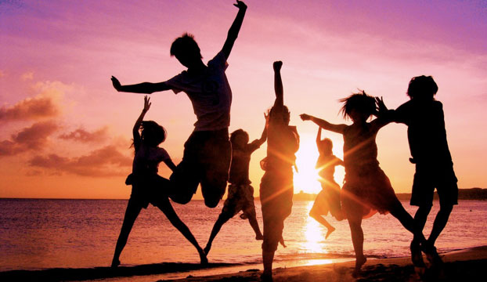
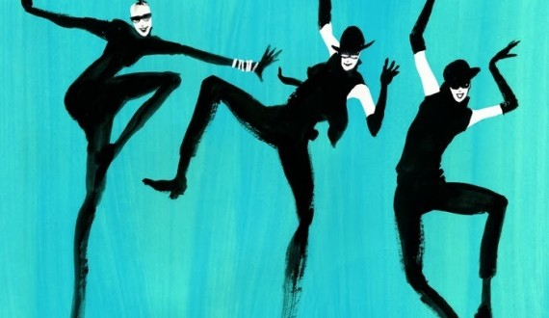
HVALA NA POZORNOSTI ☺

